Slide 1
Název školy: ZŠ Varnsdorf, Edisonova 2821, okres Děčín, příspěvková organizace Matematika a její aplikace, Matematika, Geometrie v rovině a v prostoru, Krychle - prezentace Autor: Mgr. Marika Podroužková Název materiálu: VY_42_INOVACE_23/I.SADA
Anotace: Prezentace je určena pro žáky 3. ročníku, slouží k výkladu učiva Krychle.
Období: září- prosinec 2011

Slide 2
Krychle

Slide 3
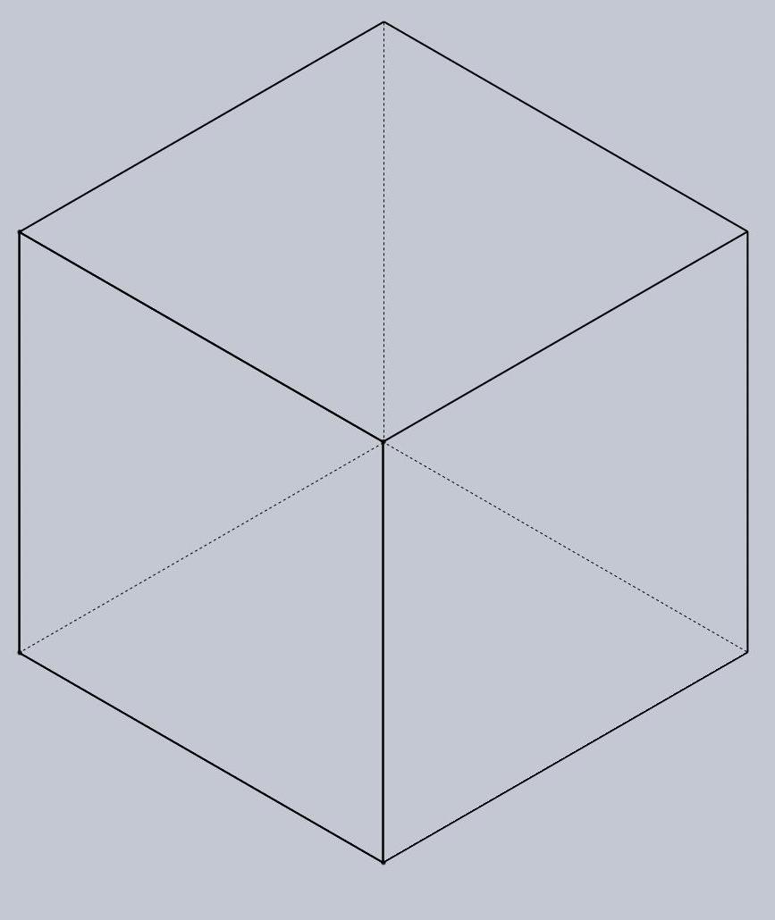
Krychle
Je hranaté těleso, jehož stěny tvoří šest shodných čtverců.

Slide 4
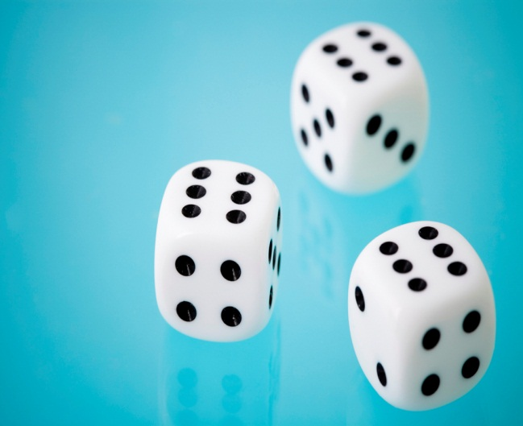
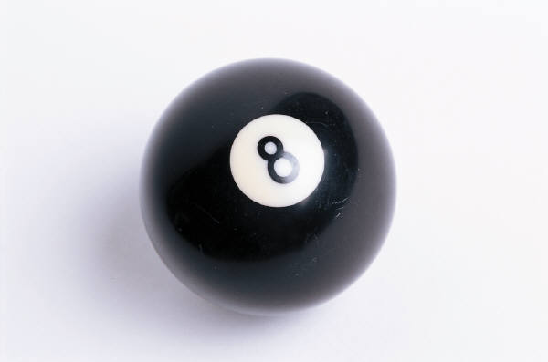
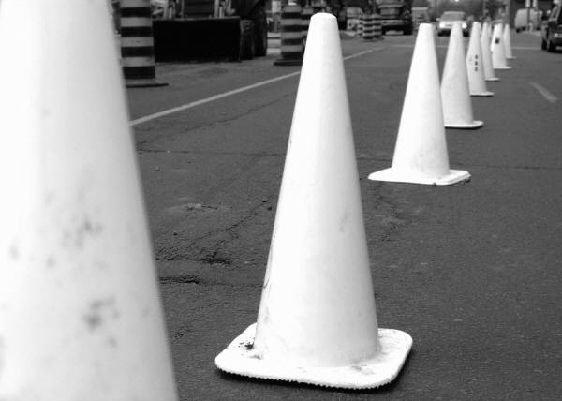
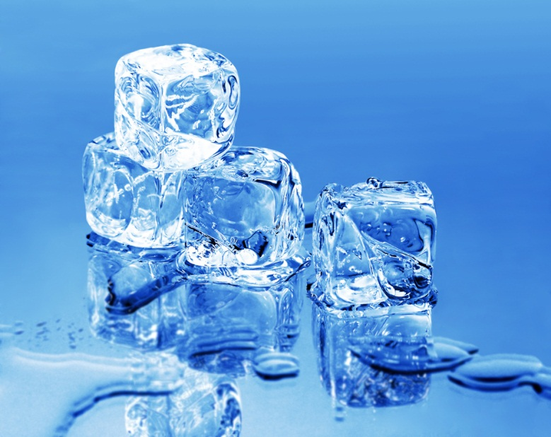
Najdeš předměty mající tvar krychle?

Slide 5
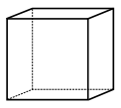
Doplňte …
hrana
stěna
vrchol
Krychle má _____ stěn,
_____ hran a _____ vrcholů.
6
12
8

Slide 6
Krychle jako těleso.

Slide 7
Krychle s dutinou (např. nádoba na vodu).

Slide 8
Plášť krychle.
Stěny krychle tvoří její plášť.
Kolik čtverců bude mít?
6
Uměli byste ho nakreslit?

Slide 9
Jeden z možných plášťů krychle.
Budou stejně barevné stěny ležet po složení proti sobě?
ANO

Slide 10
Jiný tvar pláště krychle.

Slide 11
Hrací kostka

Slide 12
A nakonec malé cvičení: Nakresli rozvinutý tvar krychle. Vyber si jednu z možností. Čtverce rozvinu mají mít délku hrany 5 cm. Rozvin vystřihni a slož do tvaru krychle. Kolik cm provázku bys potřeboval pro oblepení všech hran této krychle?
(60 cm)

Slide 13
Použité zdroje
Obrázky kostek ledu, hracích kostek, kužele, koule z office.microsoft.com.
Citace 13.9.2011
NĚMCOVÁ, Jana. Nebojím se …matiky!: Geometrie? HRAČKA! Ilustroval René Hora. I.vyd. Praha: Albatros, 2005. ISBN 13-827-009

